Slide 1








UBND QUẬN DƯƠNG KINH
TRƯỜNG TIỂU HỌC ANH DŨNG
HOẠT ĐỘNG TRẢI NGHIỆM
Bài 18: EM THAM GIA CÁC HOẠT ĐỘNG XÃ HỘI (tiết 1)

Slide 2

KHỞI ĐỘNG

Slide 3
KHÁM PHÁ – KẾT NỐI

Slide 4

Hoạt động 1
Tìm hiểu lợi ích của một số hoạt động xã hội và xác định những hoạt động xã hội phù hợp với lứa tuổi

Slide 5
Hoạt động 1
Thảo luận cùng bạn để trả lời câu hỏi:
- Những hoạt động xã hội dưới đây mang lại những lợi ích gì?

Slide 6
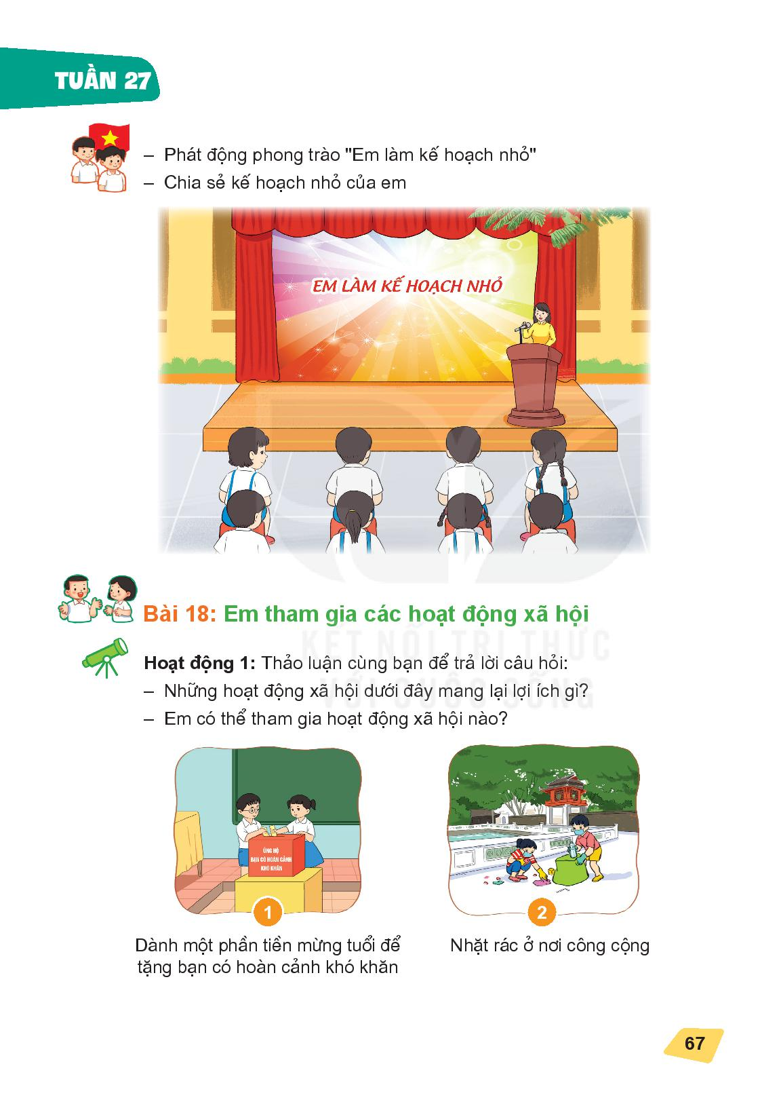
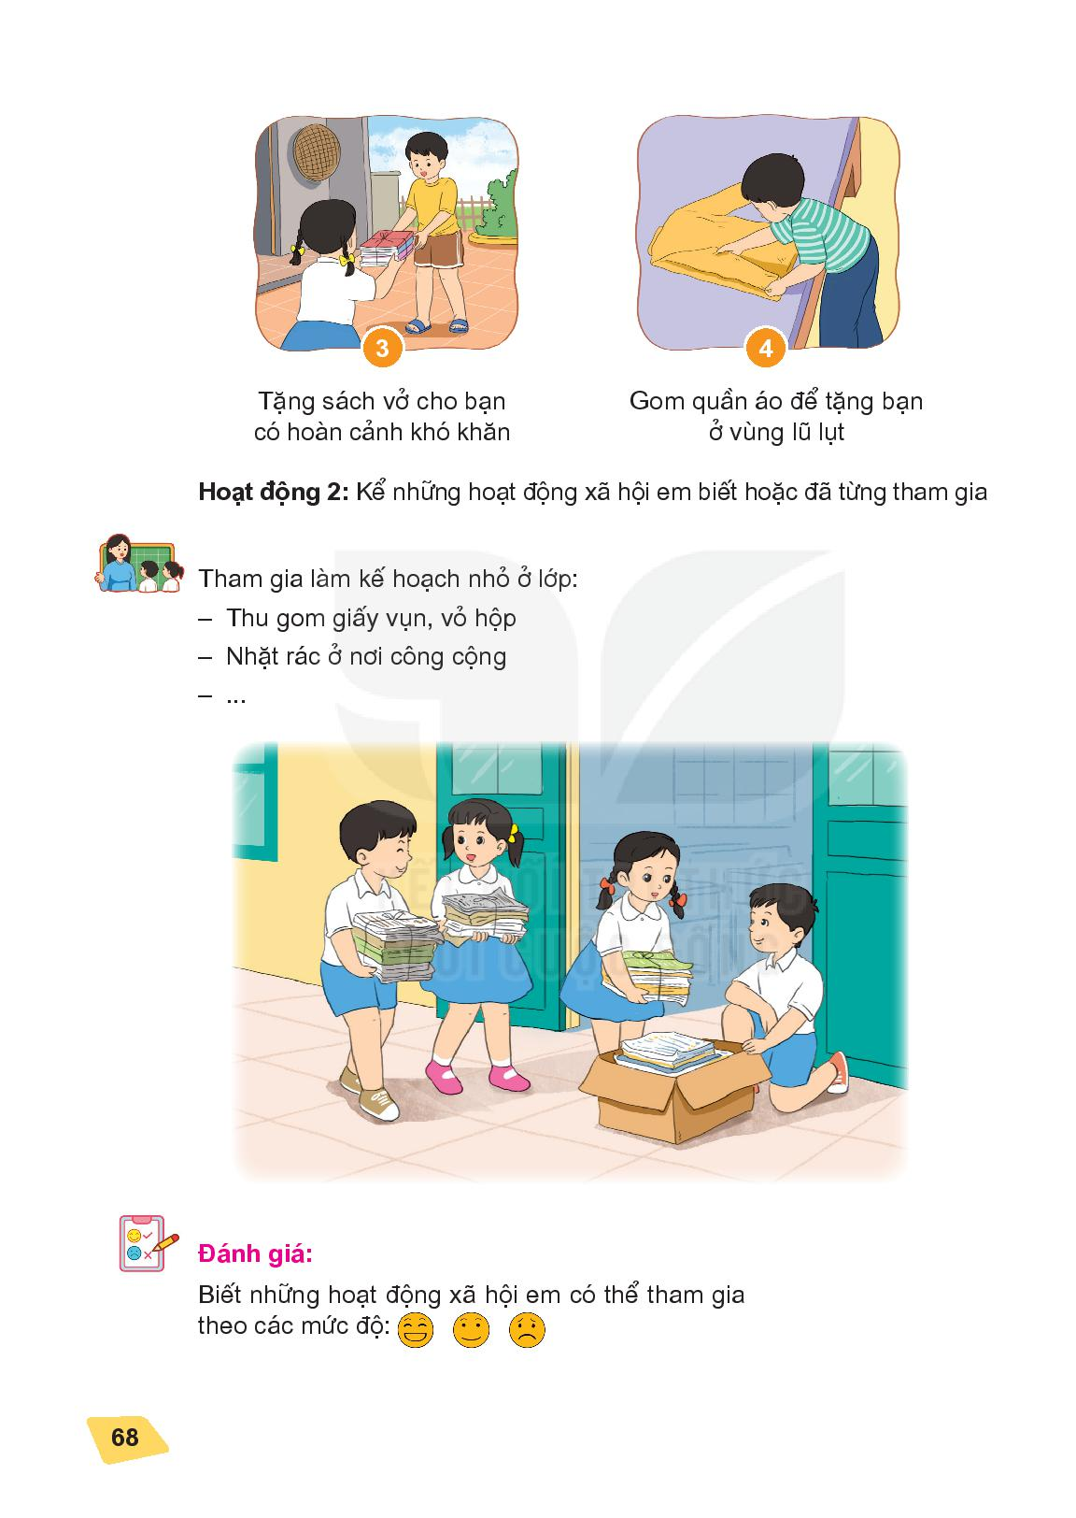
Hoạt động 1

Slide 7

Em có thể tham gia hoạt động xã hội nào?

Slide 8
Hoạt động 2
Kể lại những hoạt động em biết hoặc em đã từng tham gia

